Slide 1
Arhitecturi Paralele Abordări probleme paralele log(N)
Prof. Ciprian Dobre
ciprian.dobre@cs.pub.ro

Slide 2
Sume prefix

Slide 3
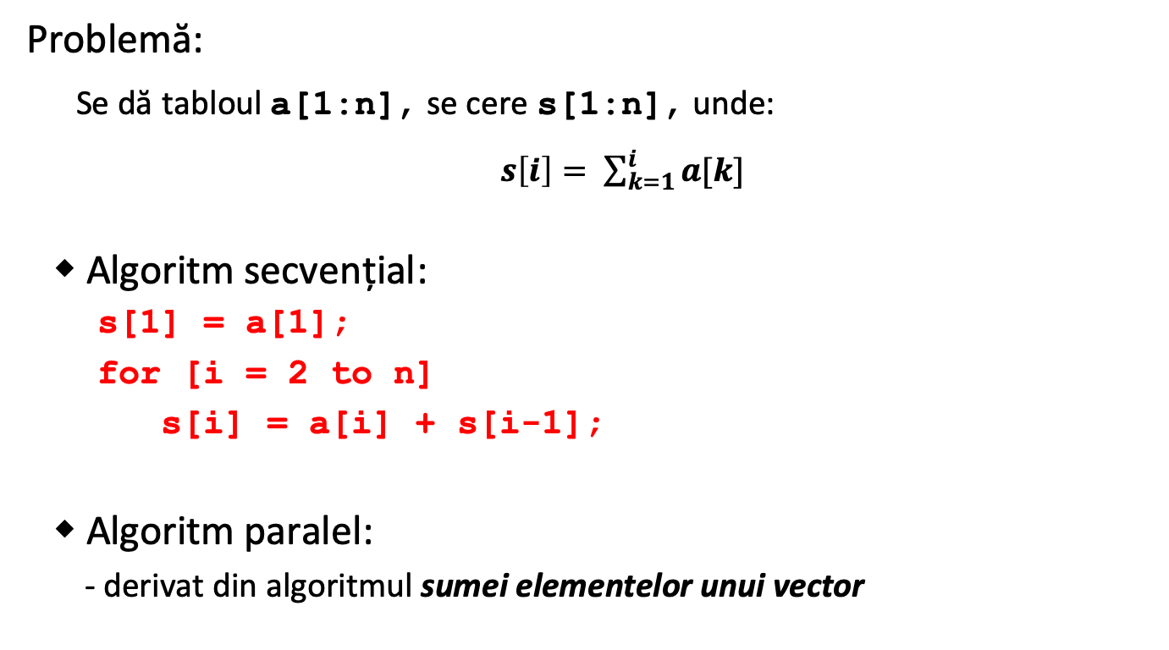
Aplicații folosind paralelismul de date Calculul sumelor prefix
Problemă:
Se dă tabloul a[1:n], se cere s[1:n], unde:
$s\left[i\right]= \sum_{k=1}^{i}{a[k]}$
⬥ Algoritm secvențial:
s[1] = a[1];
for [i = 2 to n]
s[i] = a[i] + s[i-1];
⬥ Algoritm paralel:
- derivat din algoritmul sumei elementelor unui vector

Slide 4
Suma elementelor unui vector
$$\sum_{0}^{7}{}$$
$$\sum_{0}^{3}{}$$
$$\sum_{4}^{7}{}$$
$$\sum_{0}^{1}{}$$
$$\sum_{2}^{3}{}$$
$$\sum_{4}^{5}{}$$
$$\sum_{6}^{7}{}$$
0
1
2
3
4
5
6
7
$sup⁡\left(\frac{n}{2}\right)$ procesoare$, sup⁡\left(\log_{2}{n}\right)$ pași

Slide 5












Suma elementelor unui vector
a₁
a₂
a₃
a₄
a₅
a₆
a₇
a₈
a₁
$$s_{1}^{2}$$
a₃
$$s_{3}^{4}$$
a₅
$$s_{5}^{6}$$
a₇
$$s_{7}^{8}$$
Timp
a₁
$$s_{1}^{2}$$
a₃
$$s_{1}^{4}$$
a₅
$$s_{5}^{6}$$
a₇
$$s_{5}^{8}$$
a₁
$$s_{1}^{2}$$
a₃
$$s_{1}^{4}$$
a₅
$$s_{5}^{6}$$
a₇
$$s_{1}^{8}$$

Slide 6
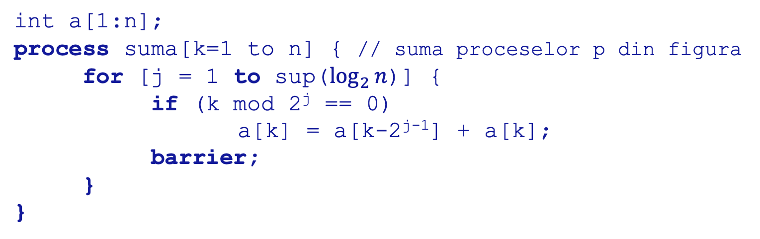
Suma elementelor unui vector
int a[1:n];
process suma[k=1 to n] { // suma proceselor p din figura
for [j = 1 to sup($\log_{2}{n}$)] {
if (k mod 2^{j} == 0)
a[k] = a[k-2^{j-1}] + a[k];
barrier;
}
}
p₁
p₂
p₃
p₄
p₅
p₆
p₇
p₈
a₁
a₂
a₃
a₄
a₅
a₆
a₇
a₈
a₁
$$s_{1}^{2}$$
a₃
$$s_{3}^{4}$$
a₅
$$s_{5}^{6}$$
a₇
$$s_{7}^{8}$$
Timp
a₁
$$s_{1}^{2}$$
a₃
$$s_{1}^{4}$$
a₅
$$s_{5}^{6}$$
a₇
$$s_{5}^{8}$$
a₁
$$s_{1}^{2}$$
a₃
$$s_{1}^{4}$$
a₅
$$s_{5}^{6}$$
a₇
$$s_{1}^{8}$$

Slide 7
















Sume prefix (varianta 1)
a₁
a₂
a₃
a₄
a₅
a₆
$$s_{1}^{1}$$
$$s_{1}^{2}$$
$$s_{2}^{3}$$
$$s_{3}^{4}$$
$$s_{4}^{5}$$
$$s_{5}^{6}$$
Timp
$$s_{1}^{1}$$
$$s_{1}^{2}$$
$$s_{1}^{3}$$
$$s_{1}^{4}$$
$$s_{2}^{5}$$
$$s_{3}^{6}$$
$$s_{1}^{1}$$
$$s_{1}^{2}$$
$$s_{1}^{3}$$
$$s_{1}^{4}$$
$$s_{1}^{5}$$
$$s_{1}^{6}$$

Slide 8
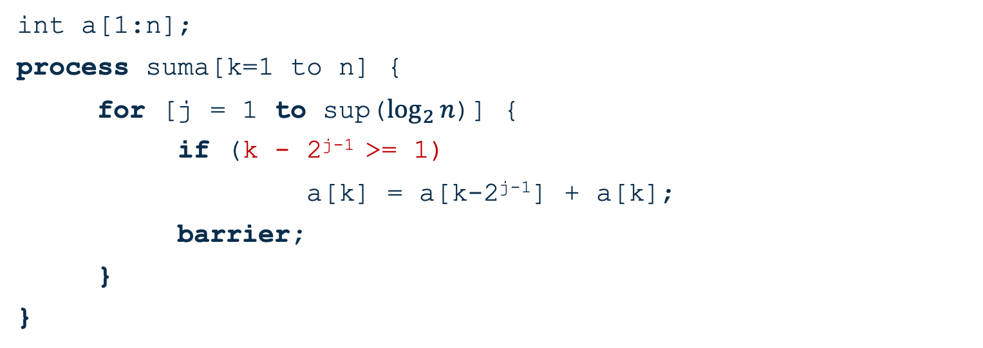
Sume prefix – varianta 1
int a[1:n];
process suma[k=1 to n] {
for [j = 1 to sup($\log_{2}{n}$)] {
if (k - 2^{j-1} >= 1)
a[k] = a[k-2^{j-1}] + a[k];
barrier;
}
}
a₁
a₂
a₃
a₄
a₅
a₆
$$s_{1}^{1}$$
$$s_{1}^{2}$$
$$s_{2}^{3}$$
$$s_{3}^{4}$$
$$s_{4}^{5}$$
$$s_{5}^{6}$$
Eroare de sincronizare…
$$s_{1}^{1}$$
$$s_{1}^{2}$$
$$s_{1}^{3}$$
$$s_{1}^{4}$$
$$s_{2}^{5}$$
$$s_{3}^{6}$$
$$s_{1}^{1}$$
$$s_{1}^{2}$$
$$s_{1}^{3}$$
$$s_{1}^{4}$$
$$s_{1}^{5}$$
$$s_{1}^{6}$$

Slide 9
Sume prefix – varianta 1 – probleme
Presupunem că procesorul numărul 3 este mai lent decât restul.
Suprascriere a locației de memorie
a₁
a₂
$$s_{1}^{2}$$
a₂
a₃
a₄
a₅
a₆
$$s_{1}^{2}$$
$$s_{2}^{3}$$
$$s_{3}^{4}$$
$$s_{4}^{5}$$
$$s_{5}^{6}$$
$$s_{2}^{3}= a_{3}+ s_{1}^{2}$$

Slide 10




Sume prefix – varianta 2
int a[1:n], temp[1:n];
process suma[k=1 to n] {
for [j = 1 to sup(log₂ n)] {
temp[k] = a[k];
barrier;
if (k - 2^{j-1} >= 1)
a[k] = temp[k-2^{j-1}] + a[k];
barrier;
}
}
a₁
a₂
a₃
$$t_{1}^{}$$
$$t_{2}^{}$$
$$s_{1}^{2}$$
$$s_{2}^{3}$$

Slide 11
Sume prefix – varianta 3
int a[1:n], temp[1:n];
process suma[k:1 to n] {
int d = 1;
while (d < n) {
temp[k] = a[k];
barrier;
if (k – d >= 1) a[k] = temp[k-d] + a[k];
barrier;
d = 2 * d;
}
}

Slide 12
Parallel Scan

Slide 13
Parallel Scan
scan (o) < x1, ..., xn >
==
< x1, x1 o x2, ..., x1 o ... xn >
Exemplu: Filtru
Considerați la intrare un vector, trebuie găsit la ieșire un alt vector care să conțină doar elementele pentru care (f elt) este true
Fie f x = x > 10
filter f < 17, 4, 6, 8, 11, 5, 13, 19, 0, 24 >
= < 17, 11, 13, 19, 24 >
Paralelizabil?
Găsirea elementelor este o operație ușoară
Dar punerea lor în secvența corectă pare mai dificilă

Slide 14
Prefixe paralele - to the rescue
Folosim mapare paralelă pentru a calcula un bit-vector pentru elementele ce se potrivesc operației
Aplicăm sume prefix pe elementele bit-vectorului
Aplicăm parallel map pentru a produce ieșirea
input: < 17, 4, 6, 8, 11, 5, 13, 19, 0, 24 >
bits: < 1, 0, 0, 0, 1, 0, 1, 1, 0, 1 >
bitsum < 1, 1, 1, 1, 2, 2, 3, 4, 4, 5 >
output < 17, 11, 13, 19, 24 >

Slide 15
Generic: Scan
Se aplică aceeași operație între elementele unui vector.
Se colectează toate rezultatele parțiale
Poate fi executat în log(n) pași folosind un arbore
Operația poate lua orice formă (+, *, min, max, and, etc.)

Slide 16
Scan - sum
9
4
2
7
3
5
6
1
+
+
+
+
+
+
+
9
13
15
22
25
30
36
37

Slide 17
Scan - sum
9
4
2
7
3
5
6
1
9
13
6
9
10
8
11
7
Pot fi executate în paralel

Slide 18
Scan - sum
9
13
6
9
10
8
11
7
9
13
15
22
16
17
21
15
Pot fi toate executate în paralel

Slide 19
Scan - sum
9
13
15
22
16
17
21
15
9
13
15
22
25
30
36
37
Pot fi toate executate în paralel

Slide 20
Scan – Cum funcționează?
9
4
2
7
3
5
6
1
9
13
6
9
10
8
11
7
9
13
15
22
16
17
21
15
9
13
15
22
25
30
36
37

Slide 21
Scan – Cum funcționează
9
4
2
7
3
5
6
1
9
13
6
9
10
8
11
7
9
13
15
22
16
17
21
15
9
13
15
22
25
30
36
37

Slide 22
Scan – Cum funcționează?
9
4
2
7
3
5
6
1
9
13
6
9
10
8
11
7
9
13
15
22
16
17
21
15
9
13
15
22
25
30
36
37

Slide 23
Scan – Cum funcționează?
9
4
2
7
3
5
6
1
9
13
6
9
10
8
11
7
9
13
15
22
16
17
21
15
9
13
15
22
25
30
36
37

Slide 24
Scan – How it works?
9
4
2
7
3
5
6
1
9
13
6
9
10
8
11
7
9
13
15
22
16
17
21
15
9
13
15
22
25
30
36
37

Slide 25
Scan – How it works?
9
4
2
7
3
5
6
1
9
13
6
9
10
8
11
7
9
13
15
22
16
17
21
15
9
13
15
22
25
30
36
37

Slide 26
Scan – How it works?
9
4
2
7
3
5
6
1
9
13
6
9
10
8
11
7
9
13
15
22
16
17
21
15
9
13
15
22
25
30
36
37

Slide 27
Scan – How it works?
9
4
2
7
3
5
6
1
9
13
6
9
10
8
11
7
9
13
15
22
16
17
21
15
9
13
15
22
25
30
36
37

Slide 28
Scan – How it works?
9
4
2
7
3
5
6
1
9
13
6
9
10
8
11
7
9
13
15
22
16
17
21
15
9
13
15
22
25
30
36
37

Slide 29
Scan – How it works?
9
4
2
7
3
5
6
1
9
13
6
9
10
8
11
7
9
13
15
22
16
17
21
15
9
13
15
22
25
30
36
37

Slide 30
Scan – How it works?
9
4
2
7
3
5
6
1
9
13
6
9
10
8
11
7
9
13
15
22
16
17
21
15
9
13
15
22
25
30
36
37

Slide 31
Scan – How it works?
9
4
2
7
3
5
6
1
9
13
6
9
10
8
11
7
9
13
15
22
16
17
21
15
9
13
15
22
25
30
36
37

Slide 32
Scan – How it works?
9
4
2
7
3
5
6
1
9
13
6
9
10
8
11
7
9
13
15
22
16
17
21
15
9
13
15
22
25
30
36
37

Slide 33
Scan – How it works?
9
4
2
7
3
5
6
1
9
13
6
9
10
8
11
7
9
13
15
22
16
17
21
15
9
13
15
22
25
30
36
37

Slide 34
Scan – How it works?
9
4
2
7
3
5
6
1
9
13
6
9
10
8
11
7
9
13
15
22
16
17
21
15
9
13
15
22
25
30
36
37

Slide 35
Scan – How it works?
9
4
2
7
3
5
6
1
9
13
6
9
10
8
11
7
9
13
15
22
16
17
21
15
9
13
15
22
25
30
36
37

Slide 36
Difuzarea unei valori

Slide 37
Difuzarea unei valori – justificare O(log P)
D – celula din memoria comună ce trebuie difuzată
Folosim un tablou A[1:N]
procedure BROADCAST (D, N, A)
Pas 1: Procesorul P1
1.1. citește valoarea din D
1.2. o memorează în propria memorie
1.3. o scrie în A[1]
Pas 2:
fa i := 0 to (log N -1) ->
fa j := 2^{i}+1 to 2^{(i+1)} do in parallel
Procesor Pj
2.1. citește valoarea din A[j-2^{i}]
2.2. o memorează în propria memorie
2.3. o scrie în A[j]
af
af

Slide 38
Difuzarea unei valori
1
2
3
4
5
6
7
8
15
15
15
15
15
15
15
15

Slide 39
Operații cu vectori – broadcast
Pas 1: (Procesorul P₁)
int t;/* t locala P₁ */
t = D;
A[1] = t;
Pas 2:
for [i = 0 to (log N -1)] {
process P_{j}[j = 2^{i}+1 to 2^{i+1}]{ /*(Procesor P_{j})*/
int t; /* t locală P_{j} */
t = A[j-2^{i}];
A[j] = t;
}
}

Slide 40
Value Broadcast
Start
0
1
2
3
4
5
6
7
8
9
10
11
12
13
14
15
...
7
...

Slide 41
Value Broadcast
End
0
1
2
3
4
5
6
7
8
9
10
11
12
13
14
15
...
7
7
7
7
7
7
7
7
7
7
7
7
7
7
7
7
...

Slide 42
Inefficient Value Broadcast
O(n) time
0
1
2
3
4
5
6
7
8
9
10
11
12
13
14
15
...
7
7
7
7
7
7
7
7
7
7
7
7
7
7
7
7
...
..........

Slide 43
Efficient Value Broadcast
Every element that has the value copies it to its current position + i
i = 1
0
1
2
3
4
5
6
7
8
9
10
11
12
13
14
15
...
7
...

Slide 44
Efficient Value Broadcast
Every element that has the value copies it to its current position + i
i = 2
0
1
2
3
4
5
6
7
8
9
10
11
12
13
14
15
...
7
7
...
These operations can be executed in parallel

Slide 45
Efficient Value Broadcast
Every element that has the value copies it to its current position + i
i = 4
0
1
2
3
4
5
6
7
8
9
10
11
12
13
14
15
...
7
7
7
7
...
These operations can be executed in parallel

Slide 46
Efficient Value Broadcast
Every element that has the value copies it to its current position + i
i = 8
0
1
2
3
4
5
6
7
8
9
10
11
12
13
14
15
...
7
7
7
7
7
7
7
7
...
These operations can be executed in parallel

Slide 47
Efficient Value Broadcast
O(log2(n)) time with p = n/2 processors
0
1
2
3
4
5
6
7
8
9
10
11
12
13
14
15
...
7
7
7
7
7
7
7
7
7
7
7
7
7
7
7
7
...

Slide 48
Efficient Value Broadcast
i = 2
0
1
2
3
4
5
6
7
8
9
10
11
12
13
14
15
...
7
7
...
These operations canNOT be executed in parallel
i = 4
0
1
2
3
4
5
6
7
8
9
10
11
12
13
14
15
...
7
7
7
7
...

Slide 49
Efficient Value Broadcast
i = 2
0
1
2
3
4
5
6
7
8
9
10
11
12
13
14
15
...
7
7
...
i = 4
0
1
2
3
4
5
6
7
8
9
10
11
12
13
14
15
...
7
7
7
7
...

Slide 50
Operații cu liste

Slide 51
Operații cu liste
Listă n elemente: data[1:n]
Legăturile între elemente: leg[1:n]
Capul listei: cap
Elementul i face parte din listă ⬄ fie
cap = i
există un element j, între 1 și n, a.î. leg[j]=i
Problemă: vrem ca fiecare procesor să afle capătul listei
cap
3
4
2
5
0
Date
Date
Date
Date
Date
1
2
3
4
5

Slide 52
Operații cu liste
int leg[1:n], end[1:n];
process Află[i=1 to n] {
int nou, d=1;
end[i] = leg[i];
barrier;
while (d<n) {
nou = 0;
if (end[i]<>0 and end[end[i]]<>0)
nou=end[end[i]]
barrier;
if (nou<>0) end[i]=nou;
barrier;
d = 2*d;
}
}

Slide 53
Operații cu liste
cap
3
4
2
5
0
Date
Date
Date
Date
Date
1
2
3
4
5
int leg, end[1:n];
process Află[i=1 to n] {
int nou, d=1;
end[i] = leg[i];
barrier;
while (d < n) {
nou = 0;
if (end[i]<>0 and end[end[i]]<>0)
nou = end[end[i]]
barrier;
if (nou <> 0)
end[i] = nou;
barrier;
d = 2 * d;
od
oc
Procesor
1
2
3
4
5
End[i]
3
4
2
5
0
End[i]
2
5
4
5
0
End[i]
5
5
5
5
0
End[i]
5
5
5
5
0
init
d = 1
d < 5
d = 2
d < 5
d = 4
d < 5

